Slide 1


Инновационный вектор развития «СГК» через взаимодействие с работодателями
ГАПОУ СО
«Самарский государственный колледж»
Заместитель директора по учебной работе
Н.А. Краснопевцева

Slide 2
ГАПОУ «СГК» в цифрах
функционирует с 1964 года
33 образовательных программы СПО
15 укрупненных групп
2294 обучающихся
6 учебных корпусов
ГАПОУ СО “Самарский государственный колледж” www.samgk.ru 8(846)332-35-36

Slide 3
Ресурсы Колледжа
Кадровые ресурсы
100% сотрудников владеют ИКТ
Базовая площадка научно-технического
творчества студентов
Отдел информационных технологий
Материально-техническая база
6 учебных корпусов
Парк ПК - 350 рабочих мест, единая локальная сеть
Информационные ресурсы
ГАПОУ СО “Самарский государственный колледж” www.samgk.ru 8(846)332-35-36

Slide 4
Базовая площадка научно-технического творчества студентов ГАПОУ «СГК»
«Создание единой электронной образовательной среды Колледжа»
Подготовка специалистов в условиях максимально приближенных к условиям работы на производстве
(в организации), что повышает конкурентоспособность выпускников на рынке труда в соответствии
с требованиями экономики региона.
ГАПОУ СО “Самарский государственный колледж” www.samgk.ru 8(846)332-35-36

Slide 5







Единая информационная
образовательная среда Колледжа – АСУ «СГК»
Сайт
Открытое образование
Модули по автоматизиро-ванному учету
и сбору информации
Вконтакте
Интернет
СГК-Life
Библиотечная
система
Инстаграм
ГАПОУ СО “Самарский государственный колледж” www.samgk.ru 8(846)332-35-36

Slide 6
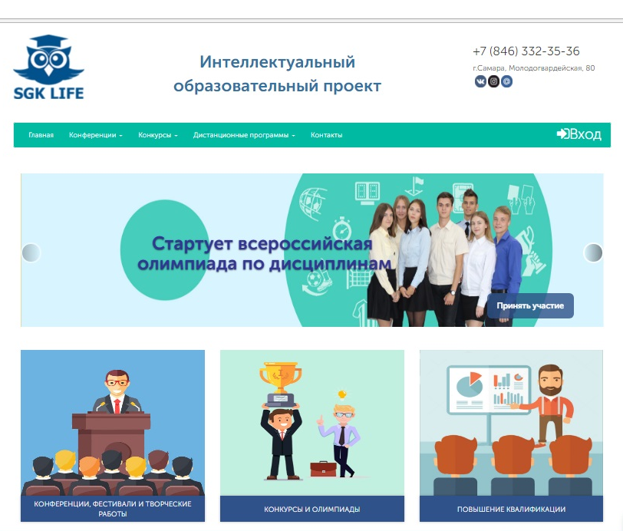
СГК-Life
Регистрация на мероприятия
Сбор и хранение конкурсных материалов
Личный кабинет
Проведение онлайн-опросов с автоматической обработкой
ГАПОУ СО “Самарский государственный колледж” www.samgk.ru 8(846)332-35-36

Slide 7
Возможности единой информационной образовательной среды Колледжа
Экономия финансовых средств
Сокращение трудовых и временных ресурсов
Возможность непрерывного системного взаимодействия студентов, абитуриентов, преподавательского состава, структурных подразделений Колледжа
Оптимизация контроля за образовательным процессом
ГАПОУ СО “Самарский государственный колледж” www.samgk.ru 8(846)332-35-36

Slide 8
Официальные статусы ГАПОУ «СГК»
Ведущий профессиональный колледж Самарской области, обеспечивающий подготовку кадров по наиболее востребованным и перспективным специальностям и рабочим профессиям в соответствии с международными стандартами и передовыми технологиями по профессиям в области подготовки «Информационные и коммуникационные технологии»
Базовая площадка по основным направлениям работы научно-технического творчества студентов «Создание единой электронной образовательной среды Колледжа»
Ресурсный учебно-методический центр по обучению лиц с ограниченными возможностями здоровья и инвалидов
ГАПОУ СО “Самарский государственный колледж” www.samgk.ru 8(846)332-35-36

Slide 9
Основная цель взаимодействия с партнерами
Создание и реализация инновационной модели образовательного пространства - системы непрерывной профессиональной поддержки всех категорий граждан на протяжении всей жизни; подготовка высококвалифицированных кадров для Самарского региона через взаимодействие с работодателями, с учетом их потребностей и индивидуальных требований к формированию профессиональных компетенций выпускников
ГАПОУ СО “Самарский государственный колледж” www.samgk.ru 8(846)332-35-36

Slide 10
Взаимодействие с работодателями
Форма взаимодействия | 2016-2017, чел. | 2017-2018, чел.
Дуальное обучение | 47 | 92
Целевое обучение | 21 | 40
Сетевое взаимодействие | - | 219
Практика на базовых кафедрах | 135 | 644
ГАПОУ СО “Самарский государственный колледж” www.samgk.ru 8(846)332-35-36

Slide 11
Специальности ГАПОУ «СГК», в рамках которых возможно изучение 1С:
09.01.01 Наладчик аппаратного и программного обеспечения
09.02.01 Компьютерные системы и комплексы
09.02.03 Программирование в компьютерных системах
09.02.06 Сетевое и системное администрирование
09.02.07 Информационные системы и программирование
10.02.01 Организация и технология защиты информации
38.02.04 Коммерция (по отраслям)
ГАПОУ СО “Самарский государственный колледж” www.samgk.ru 8(846)332-35-36

Slide 12
Борис Нуралиев, генеральный директор компании «1С»,
Иннополис, первый отраслевой чемпионат в области ИТ DigitalSkills:
«Для эффективности отрасль нужно сделать интересной для детей. И уже с 12 лет через сеть кружков и секций привлекать к программированию. Такие дети к выпуску из университета будут обладать всеми необходимыми навыками для эффективной работы в цифровой экономике».
ГАПОУ СО “Самарский государственный колледж” www.samgk.ru 8(846)332-35-36

Slide 13
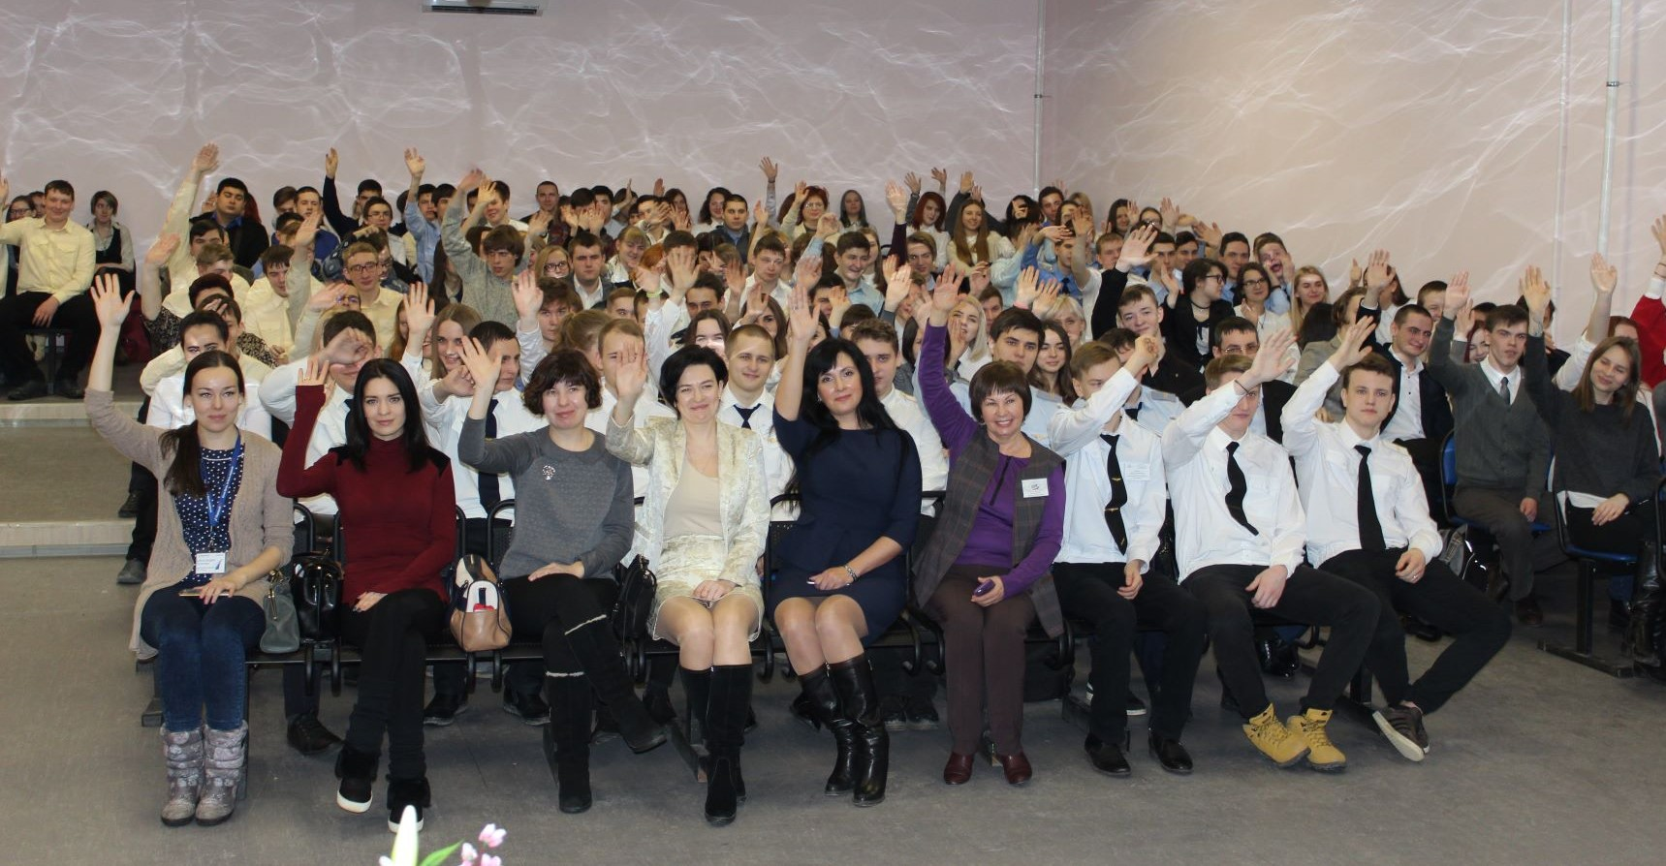

Первое знакомство
Торжественное открытие
СГК-Skills-2018,
февраль 2018 г.
ГАПОУ СО “Самарский государственный колледж” www.samgk.ru 8(846)332-35-36

Slide 14














Наши стратегические партнеры
ЗАО НЗВЗ
«ВОЛГОПРОМВЕНТИЛЯЦИЯ»
Самарская Торговая Компания

Slide 15
Круглые столы, мастер-классы, обучение (2018 г.)
Мероприятие | Количество участников
Круглый стол «Применение интерактивных технологий при подготовке молодых профессионалов» | 26
Проектно-аналитическая сессия «Единая информационная образовательная среда Колледжа» | 32
Круглый стол «Программы и сервисы фирмы «1С» | 18
Мастер-классы для студентов по использованию продуктов 1С:Предприятие 8 | 98
Круглый стол Подготовка специалистов с помощью технологий «1С» | 19
Мастер-класс по ИТС ООО «Ризотек» | 12
Обучение по программе «Легкий старт» | 11
ГАПОУ СО “Самарский государственный колледж” www.samgk.ru 8(846)332-35-36

Slide 16
Совместная деятельность
Сетевое взаимодействие:
      Производственная практика студентов
Стажировки преподавателей
Подготовка участников WSR
Координационный совет работодателей
Государственная итоговая аттестация
Базовые кафедры
ГАПОУ СО “Самарский государственный колледж” www.samgk.ru 8(846)332-35-36

Slide 17
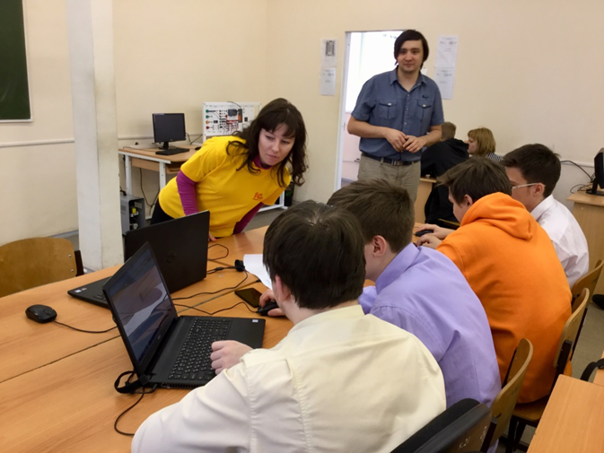
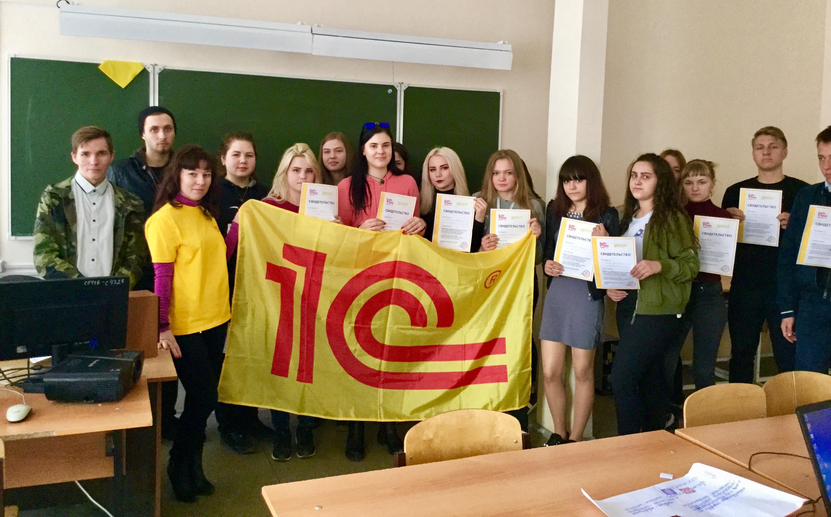
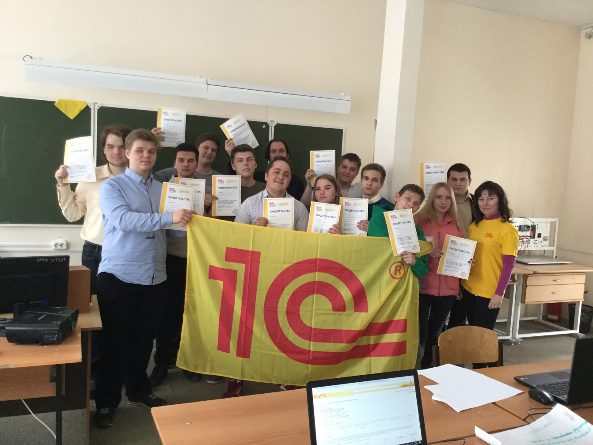
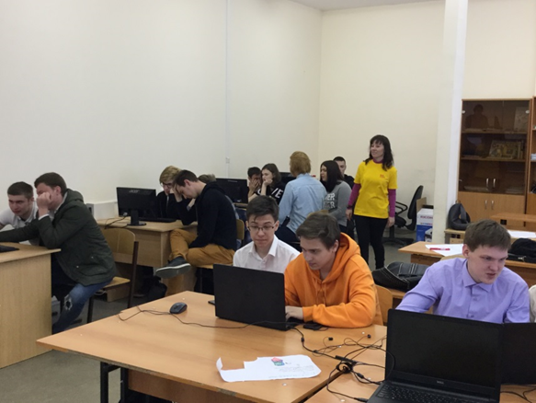


Slide 18
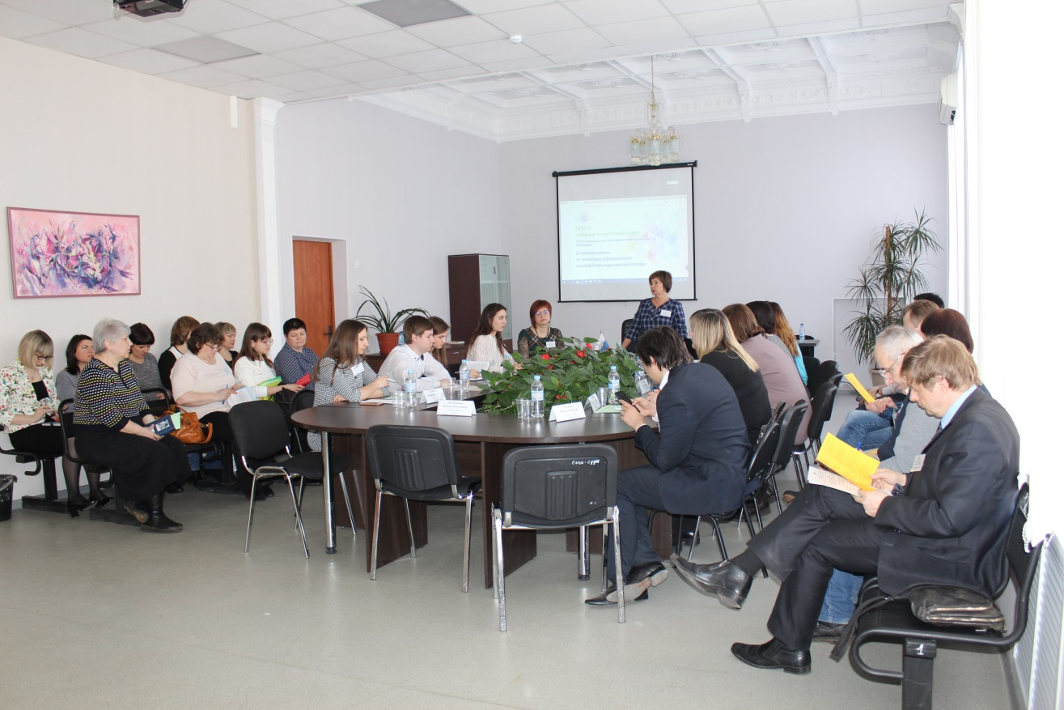
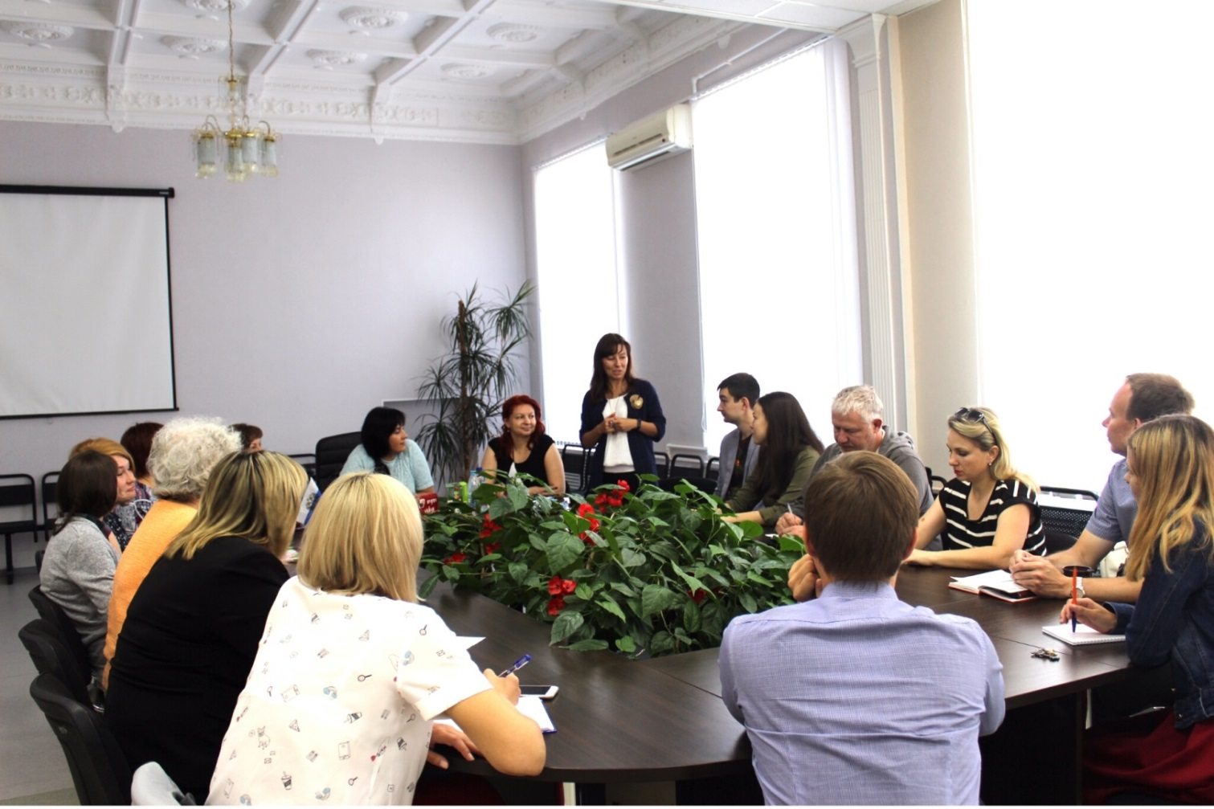
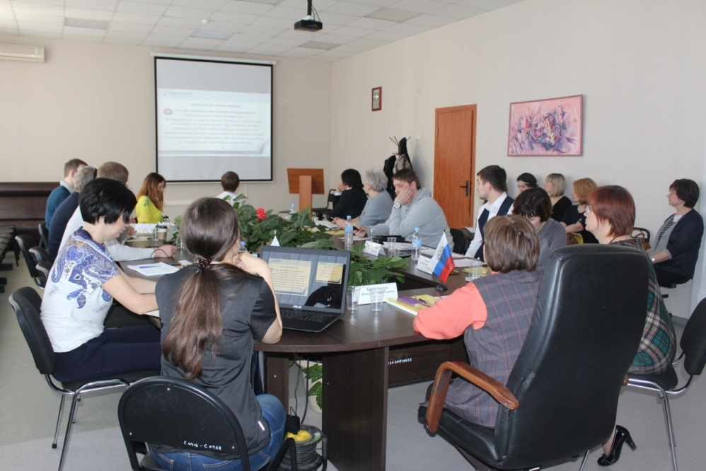

Slide 19
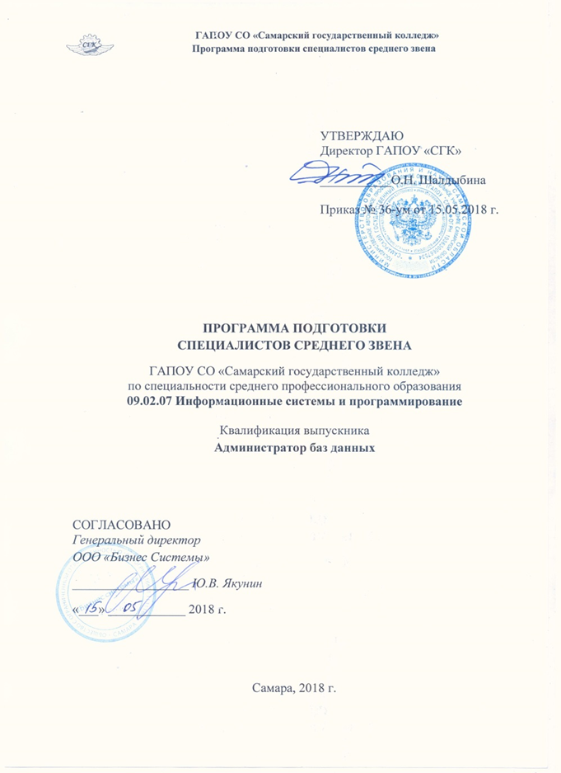
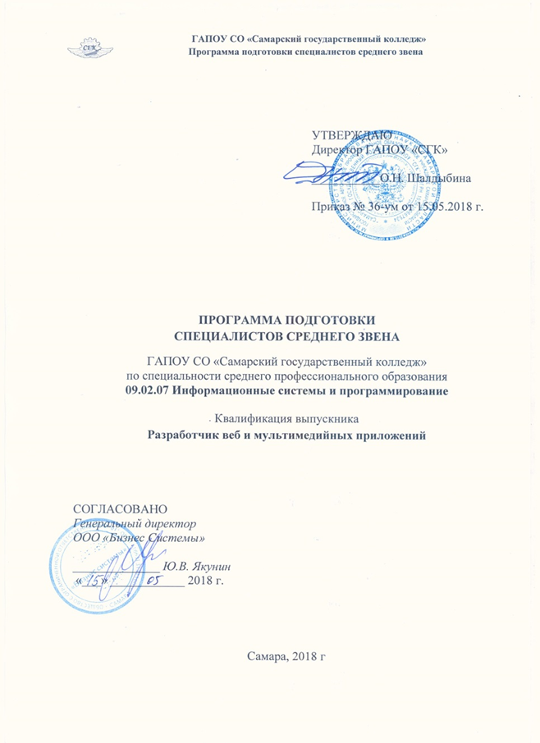
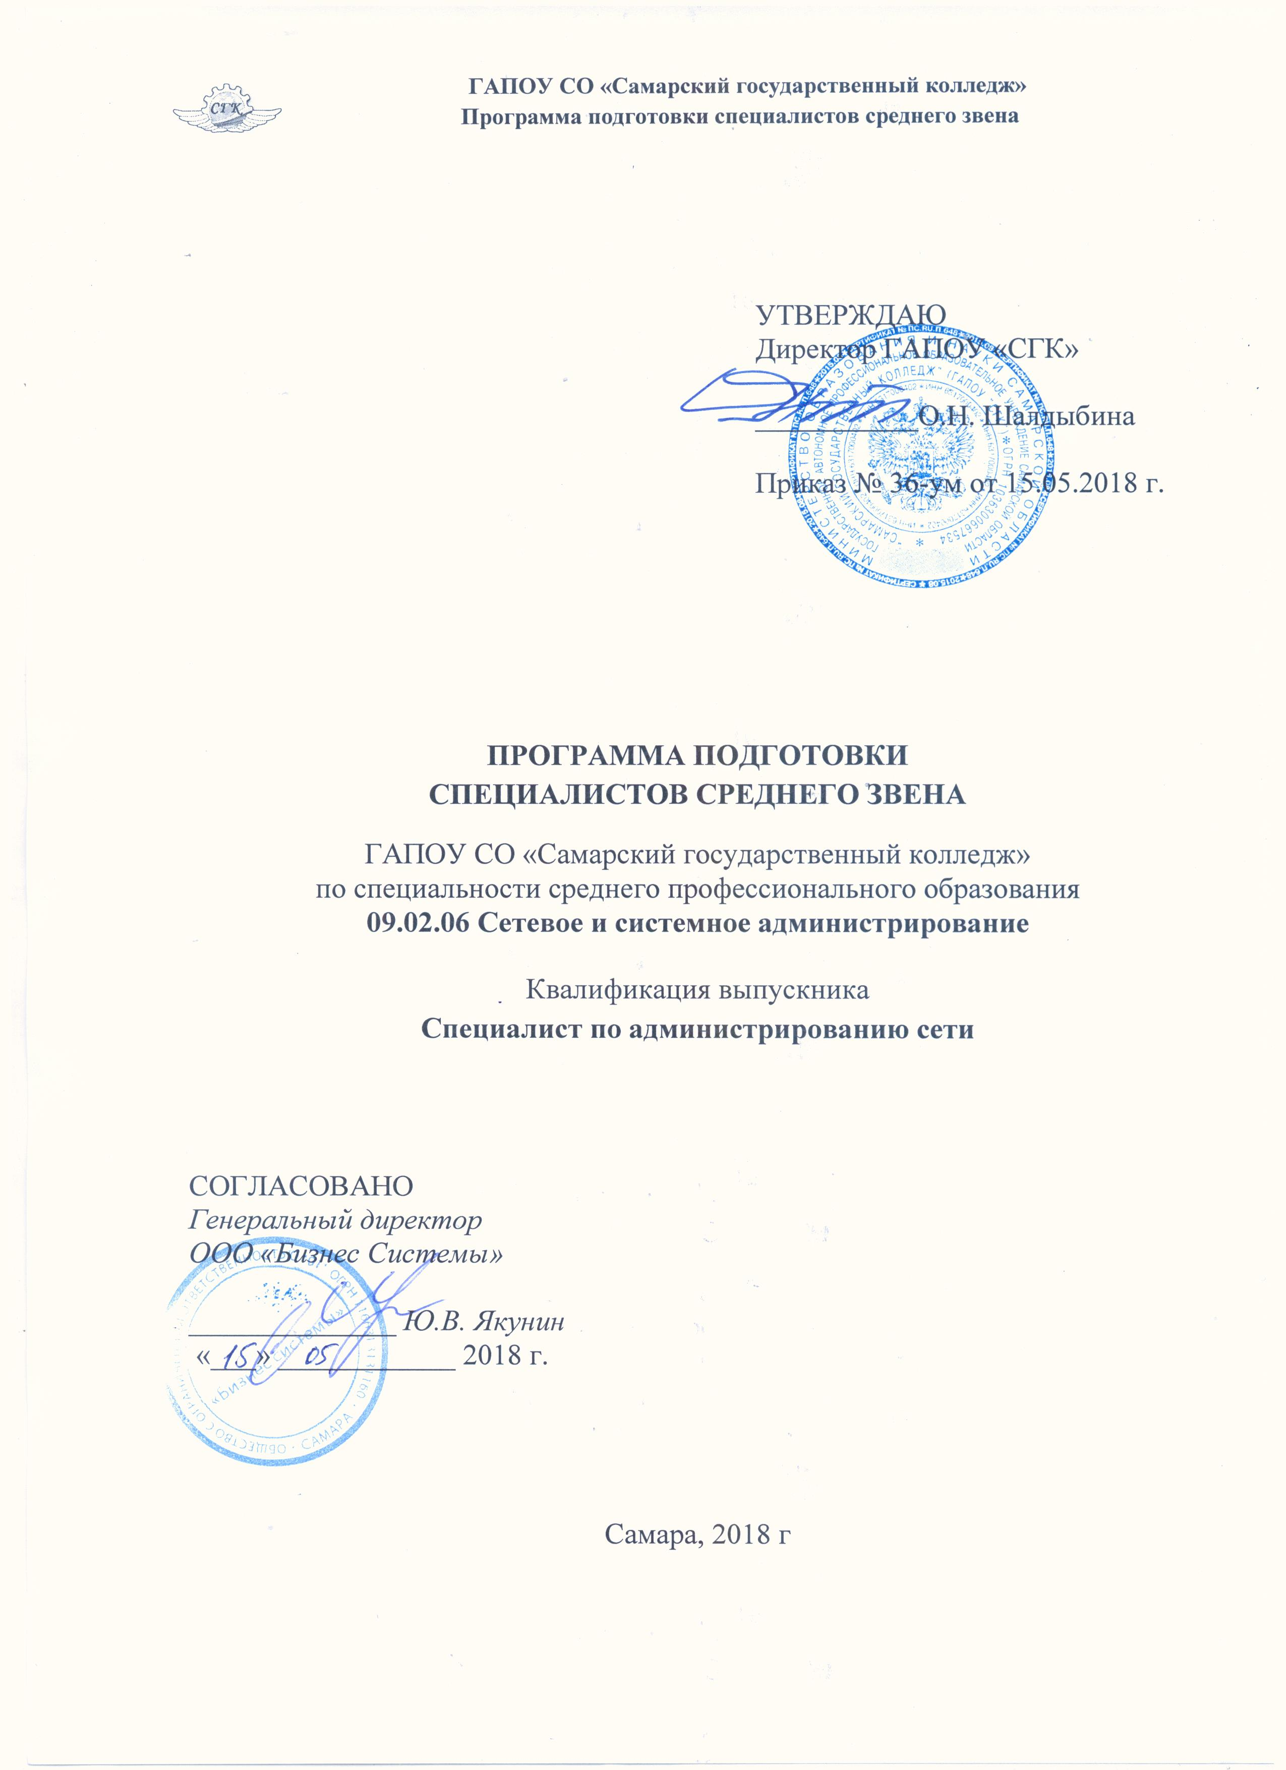
Согласование образовательных программ с работодателями (Компания Первый БИТ)

Slide 21
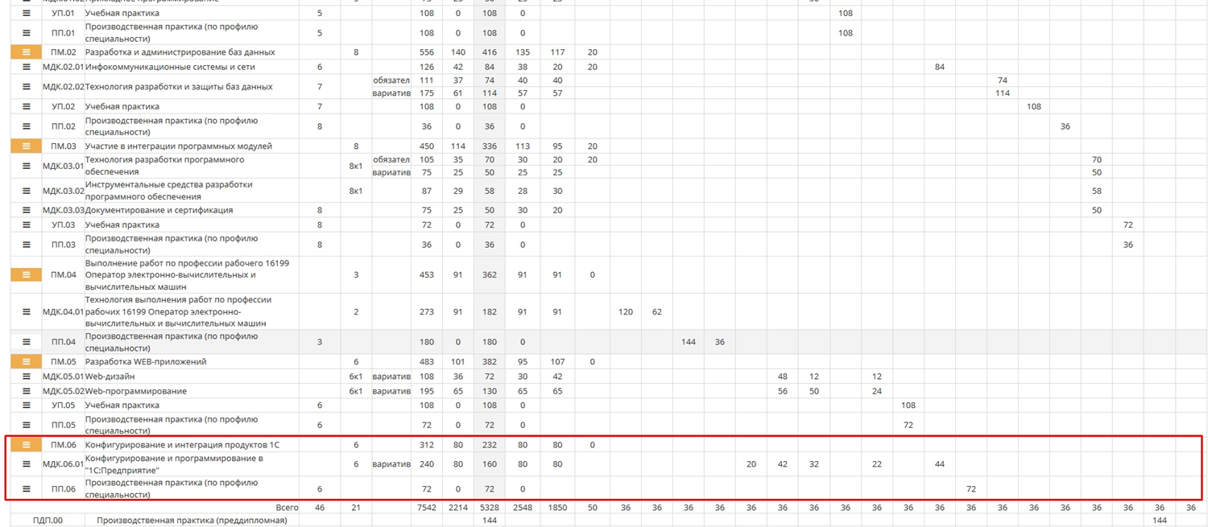
ГАПОУ СО “Самарский государственный колледж” www.samgk.ru 8(846)332-35-36

Slide 22
ГАОУ «СГК» – организатор площадок по компетенциям Регионального чемпионата «Молодые профессионалы» WorldSkills Russia (Самарской области) в 2018 году:
Разработка компьютерных игр и мультимедийных приложений
ИТ решения для бизнеса на платформе 1С:Предприятие8
Программные решения для бизнеса
Дизайн интерьера
ГАПОУ СО “Самарский государственный колледж” www.samgk.ru 8(846)332-35-36

Slide 23
Ожидаемые эффекты взаимодействия:
Мобильный отклик образовательной системы на потребности работодателей и обучающихся
Повышение эффективности взаимодействия всех участников образовательного процесса
Увеличение востребованности выпускников
Повышение уровня цифровой компетентности всех участников образовательного процесса
Эффективная профнавигация всех категорий граждан
ГАПОУ СО “Самарский государственный колледж” www.samgk.ru 8(846)332-35-36

Slide 24
Спасибо за внимание!
ГАПОУ СО “Самарский государственный колледж” www.samgk.ru 8(846)332-35-36

